Slide 1
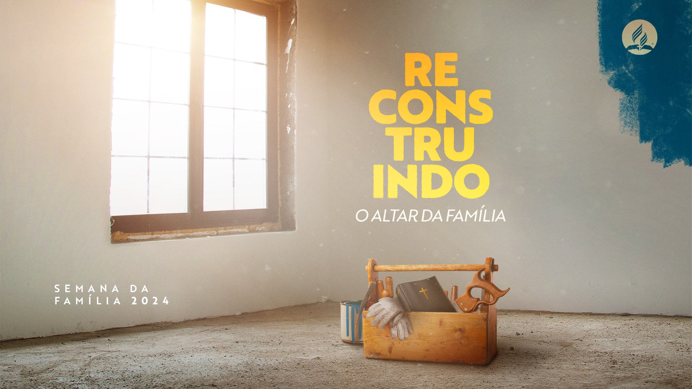

Slide 2
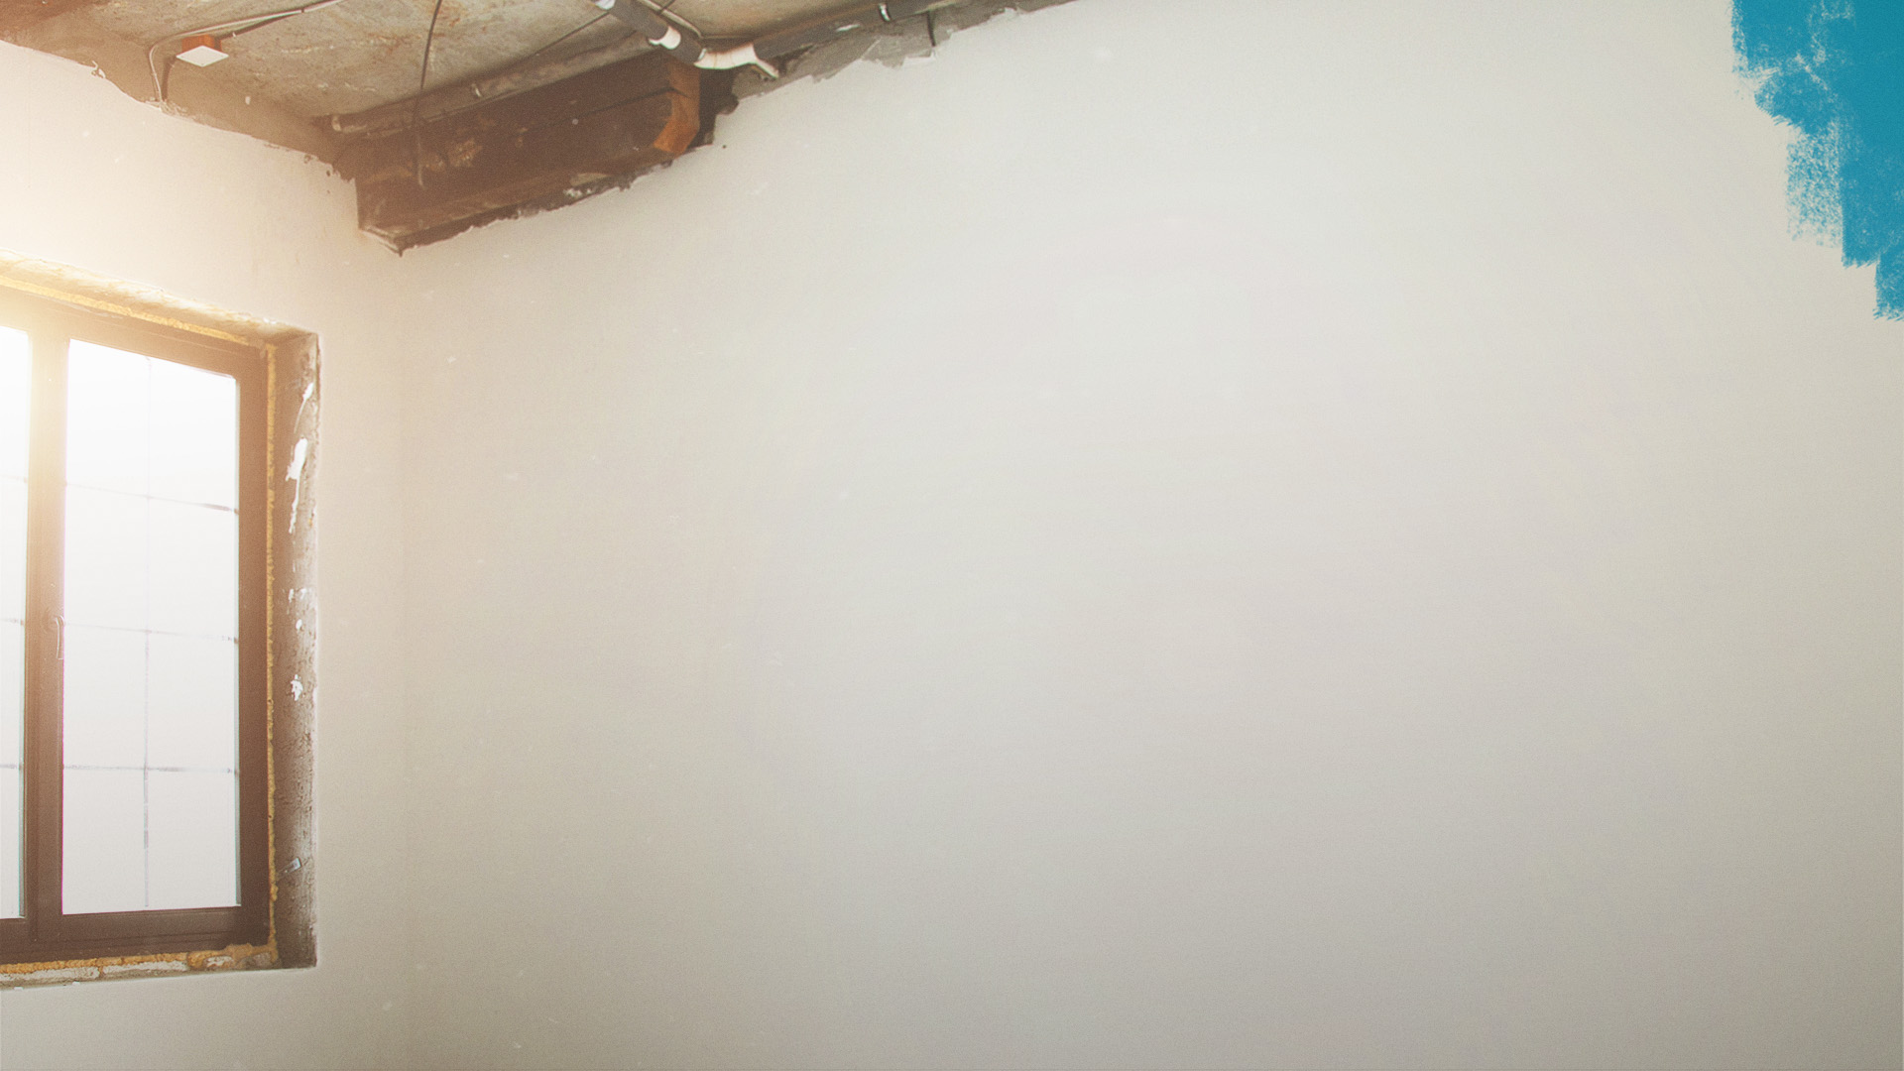
Um dia especial

Slide 3
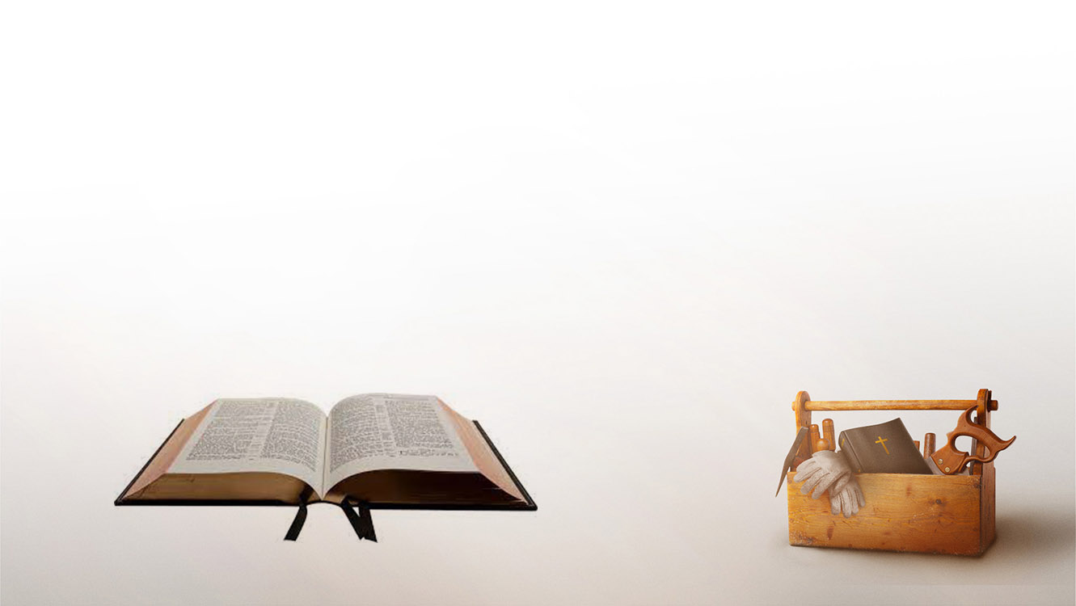
“Lembra-te do dia de sábado, para o santificar”
(Êxodo 20:8).

Slide 4
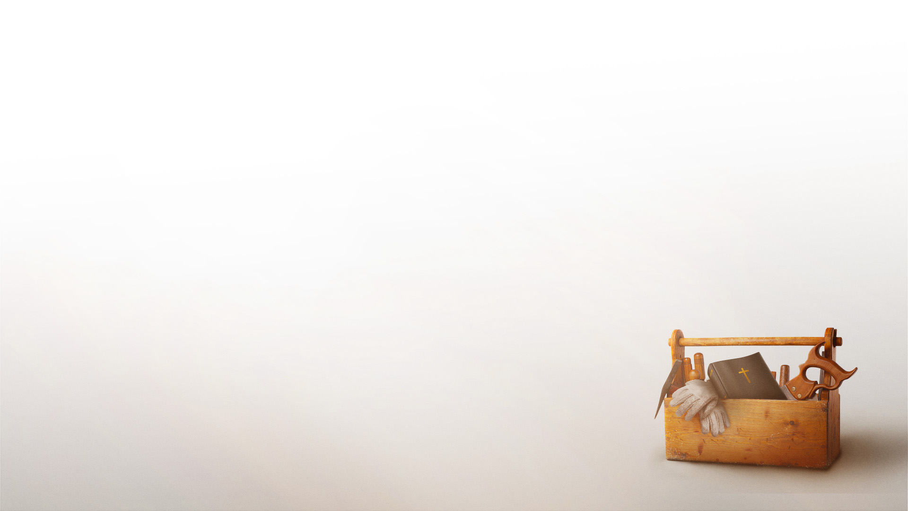
É importante sabermos hoje a diferença entre informações e valores que vêm de Deus, o Criador do Universo, e aqueles que vêm de qualquer outro lugar.
A origem de uma ideia determinará seu valor ou falta de importância.

Slide 5
A fonte de cada ideia é muito importante, pois determina se devemos levá-la a sério ou simplesmente ignorá-la ou eliminá-la de nosso arsenal de informações.
E isso me faz pensar na próxima ferramenta que vamos colocar em nossa caixa de ferramentas: o serrote.

Slide 6

Quais são os benefícios de ter um serrote?

Slide 7
1
Corte de madeira

Slide 8
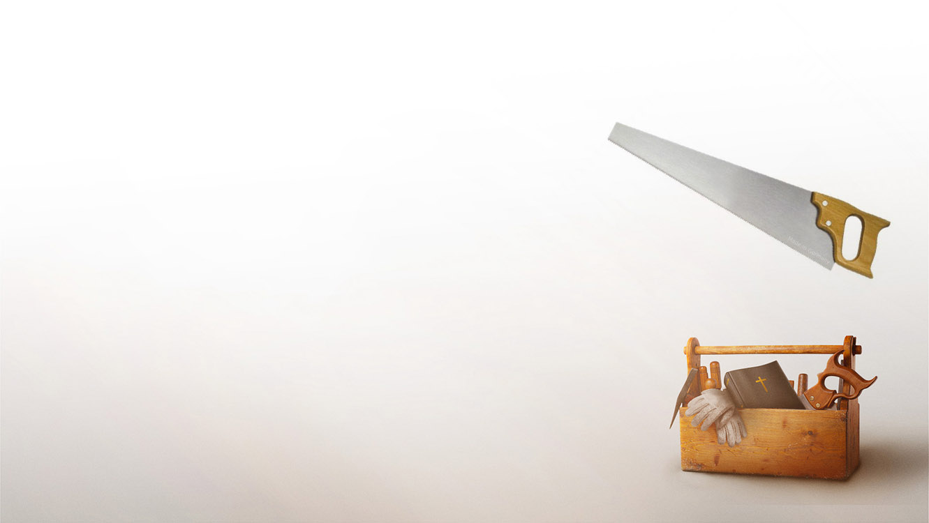
O serrote é uma ferramenta essencial para o corte de madeira na construção civil. Sua borda serrilhada permite cortes precisos e seu formato curvo ajuda a evitar que a lâmina emperre durante o corte.

Slide 9
2
Fazer cortes angulares e precisos

Slide 10
O serrote também pode ser usado para fazer cortes angulares e precisos. Isso é útil para criar juntas angulares em móveis ou estruturas de construção.

Slide 11
3
Corte de materiais mais duros

Slide 12
Embora o serrote seja ideal para cortar madeira, ele também pode cortar outros materiais duros, como metal ou plástico, embora sejam necessários serrotes especializados para esses materiais.

Slide 13
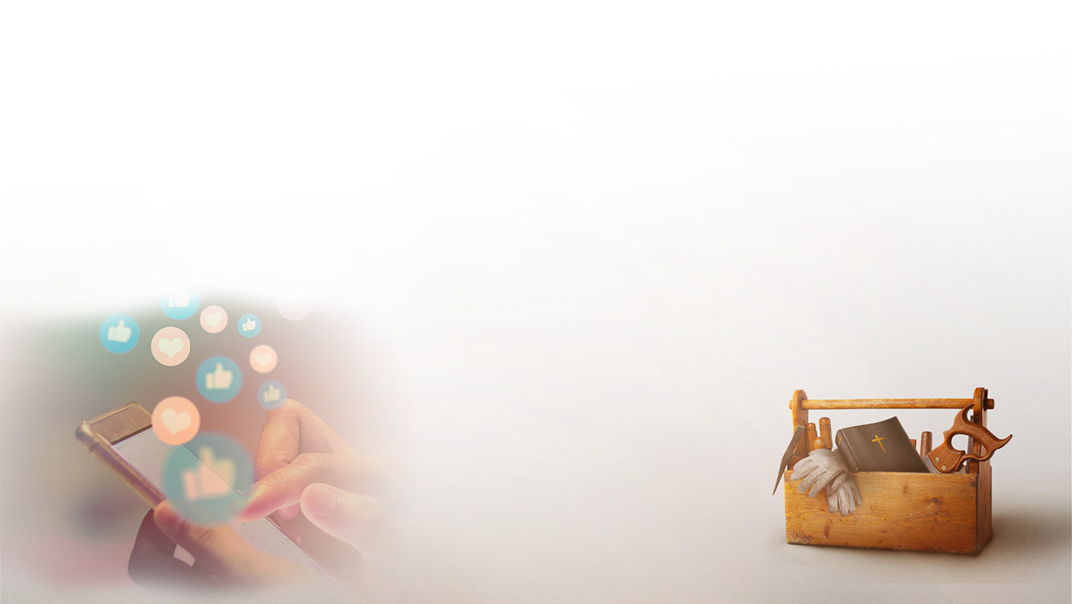
Quando falamos de informação, precisamos ir a uma fonte confiável para verificar sua veracidade. Muitos usam as redes sociais como uma fonte onde as pessoas tendem a compartilhar sua opinião, às vezes com base em “fatos” que leram em algum lugar ou em algo que eles mesmos inventaram.

Slide 14
Precisamos ter cuidado. Por exemplo, muitas informações compartilhadas sobre o sábado geralmente se baseiam na opinião de outras pessoas, e não no resultado de um estudo cuidadoso da Palavra de Deus.

Slide 15
O sábado, o casamento e a família andam juntos na Bíblia. O casamento (e a família) foi a primeira instituição estabelecida por Deus na criação, e o sábado foi a segunda instituição que Ele inaugurou no final da semana da criação como um monumento reconhecendo Deus como Criador.

Slide 16
O sábado é parte fundamental do altar da família. Portanto, conhecer o sábado é saber que Deus o deu a nós no final de uma longa semana de trabalho e/ou escola como um meio de nos ajudar a desacelerar e nos reconectar com Ele.

Slide 17
Se voltarmos à nossa ferramenta de hoje, o serrote, e a compararmos com as informações que temos sobre a verdade do sábado, podemos usar a analogia de sua utilidade em fazer cortes precisos e angulados, como forma de verificar a exatidão do corte.

Slide 18
Se Deus, o Criador do Universo, que não se cansa, descansou no sábado e o deixou como sinal para o Seu povo, para que tivéssemos um dia da semana em plena comunhão com Ele, não há nada mais a explicar.
Guardar o sábado faz parte do altar de adoração que precisamos reconstruir como família.

Slide 19
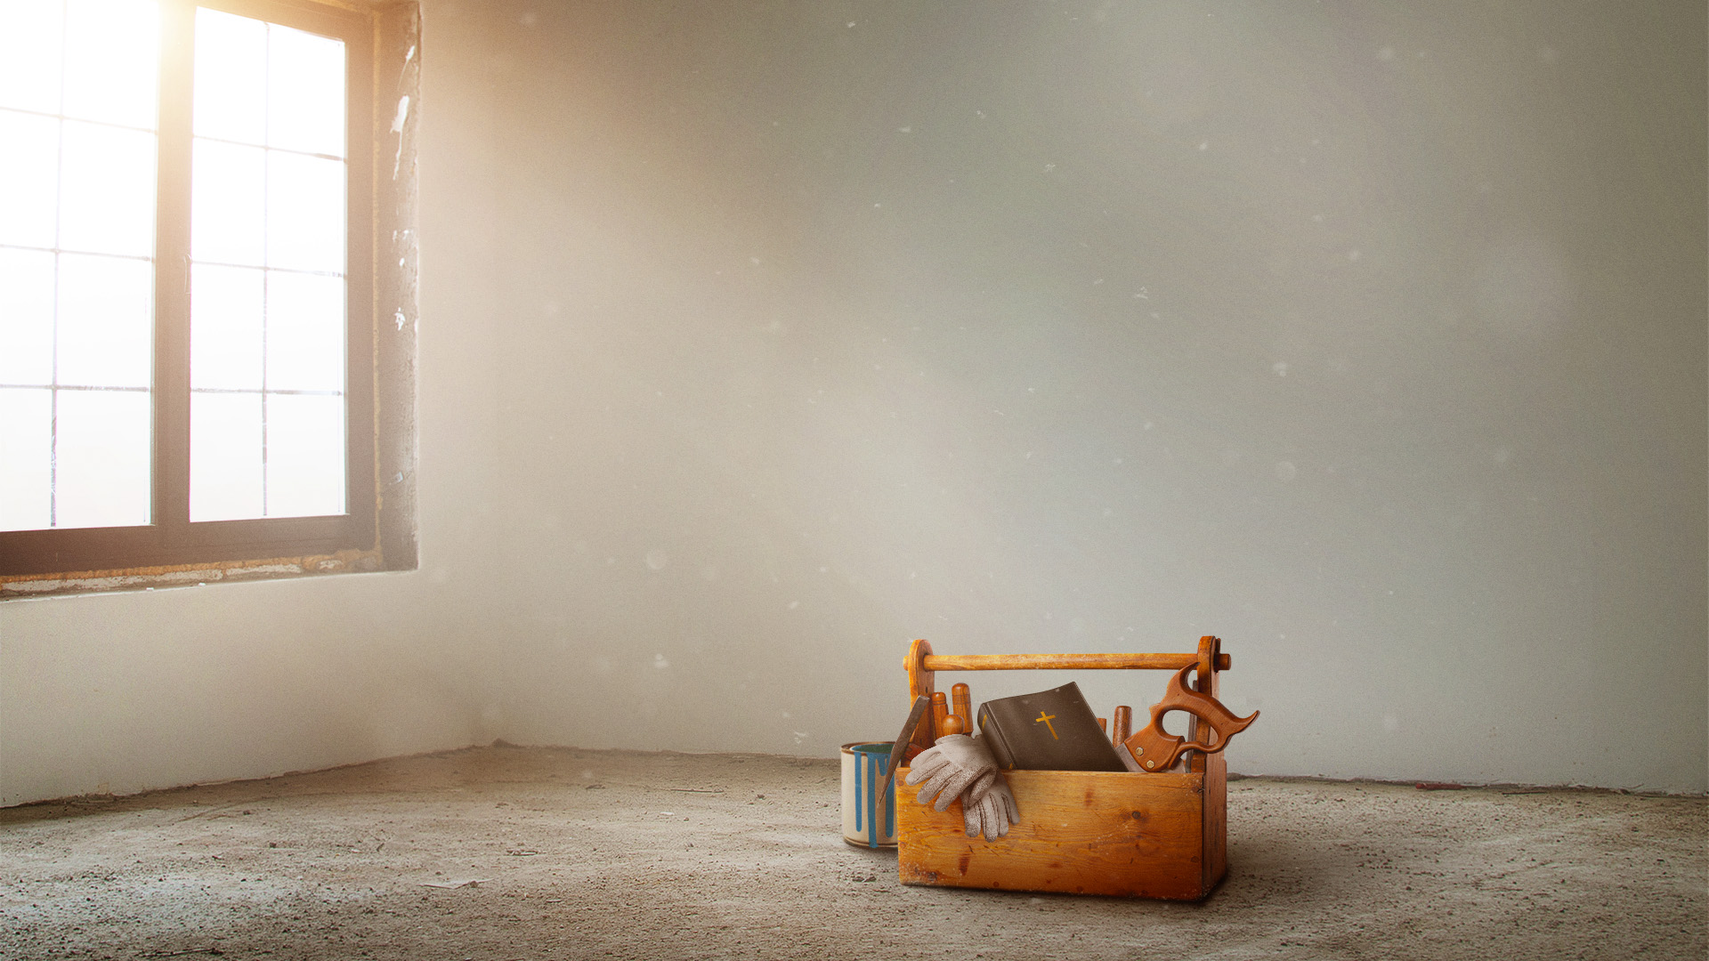
“Amarás, pois, o Senhor, teu Deus, de todo o teu coração, de toda a tua alma e de toda a tua força”
Deuteronômio 6:5

